Slide 1
Grep for å hindre samarbeid og teste kunnskap ved overgang fra skoleeksamen til kort hjemmeeksamen
Eksempler fra engelsk grammatikk (ENG1100)
Hildegunn Dirdal

Slide 2
Viktige forskjeller
Alle bøker og andre hjelpemidler er tilgjengelige ved hjemmeeksamen
Vi har ikke kontroll på om studenter kontakter hverandre og samarbeider

Slide 3
Mulige grep
For å teste at studentene har tilegnet seg kunnskap:
  Formulere oppgaver slik at de må anvende kunnskap på gitte eksempler eller kasus og ikke bare kan slå opp i bøker eller google seg fram til svar
For å unngå samarbeid:
  Bruke treknings-funksjonen i Inspera slik at studentene får ulike oppgavesett
  Gi begrenset tid i forhold til arbeidsmengde slik at de ikke har tid til å hjelpe hverandre

Slide 4
Før eksamen
Studentene må få informasjon om tidsbegrensningene og at de vil få ulike oppgavesett slik at de vet de må lære seg stoffet godt før eksamen og ikke har tid til å lese seg opp da
Det er lurt å bruke lignende oppgaver underveis i kurset eller lage et prøvesett (uten trekning) som de kan øve på før eksamen

Slide 5
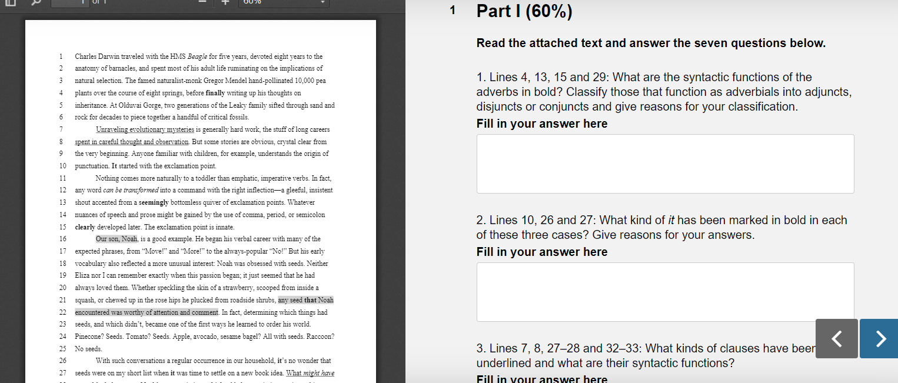
Eksempler fra skoleeksamen 2018

Slide 6
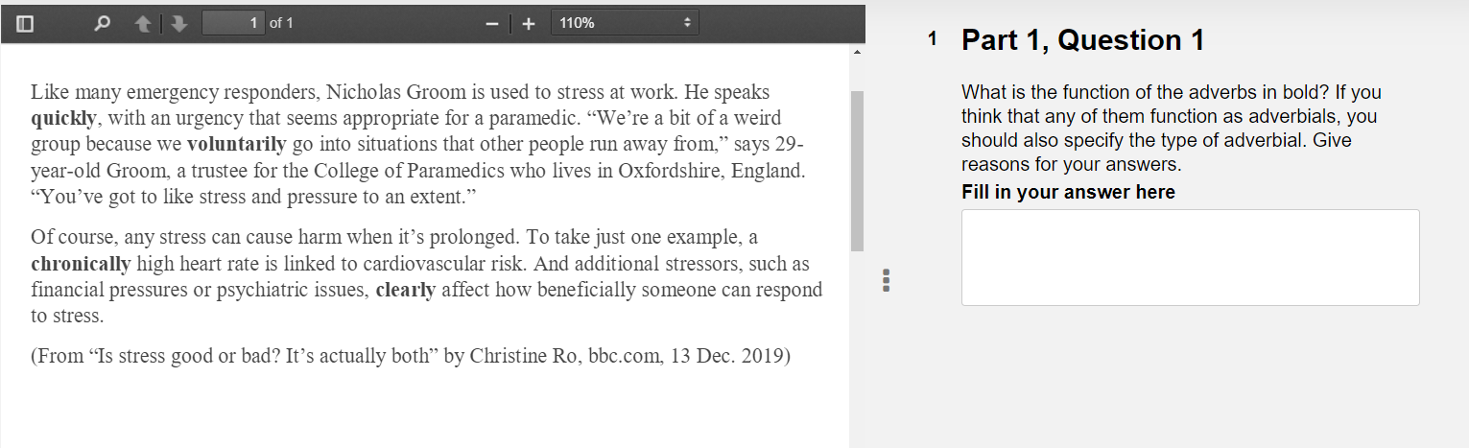
Eksempler fra hjemmeksamen 2020
For å gjøre trekning av enkeltoppgaver enklere, ble de knyttet til hvert sitt mindre tekstutsnitt

Slide 7
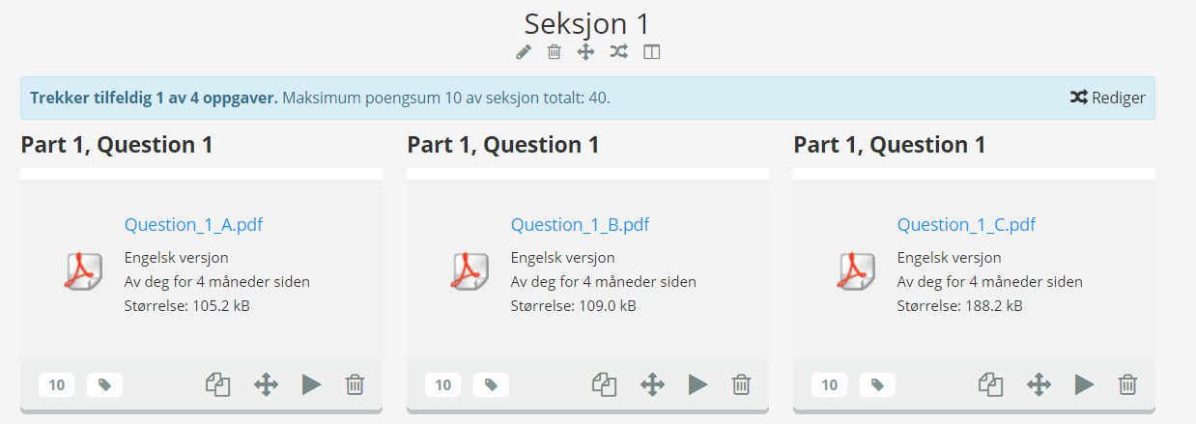
Det ble laget 4-7 alternativer for hvert av de 7 spørsmålene i del 1 av eksamen, hvert med sin lille tekstfil
I Inspera lager man en seksjon for hvert sett av oppgaver det skal trekkes blant og bruker knappen som er ringet rundt for å legge opp til trekning mellom disse

Slide 8
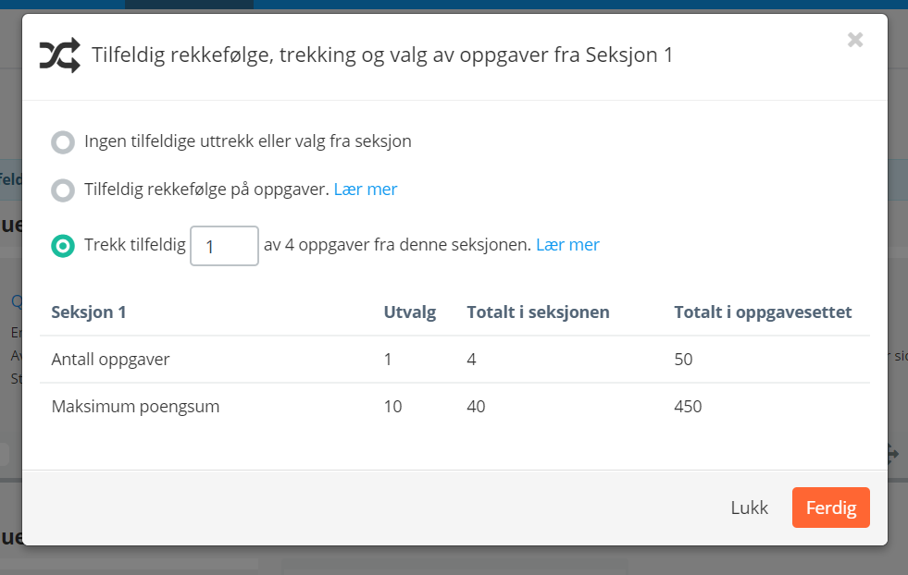
Man kan velge hvor mange oppgaver som skal trekkes

Slide 9
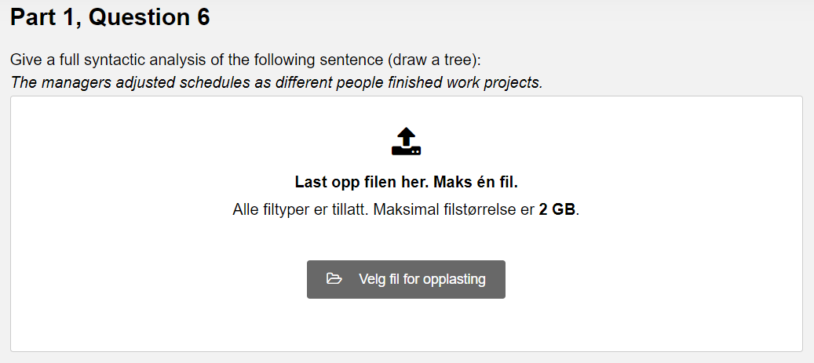
Vi brukte filopplasting for syntaktiske trær
Studentene kunne velge selv om de ville tegne dem for hånd og laste opp et bilde eller generere dem i et egnet program.
Vi tillot alle filtyper. Én filtype kunne ikke åpnes i Inspera, og måtte konverteres. Det kan derfor være lurt å be studentene selv konvertere til pdf før opplasting, for eksempel ved hjelp av Office Lens.

